Slide 1
C语言
引言
C++语言
讲师：王保明
博客: http://blog.csdn.net/baoming_wang
Mail: iambombing@126.com
网址: http://www.itcast.cn
高薪就业
传智播客
http://www.itcast.cn

Slide 2


引言
01 问题引出
02 总体课程安排
03 学员要求
04 小结

Slide 3
01问题引出
1企业需要能干活的人
C学到什么程度可以找工作？
对于C/C++初级开发者，怎么达到企业的用人标准
就业问题
老师，有没有一个框框？
有没有一个标准啊？
我们学什么哪？

Slide 4
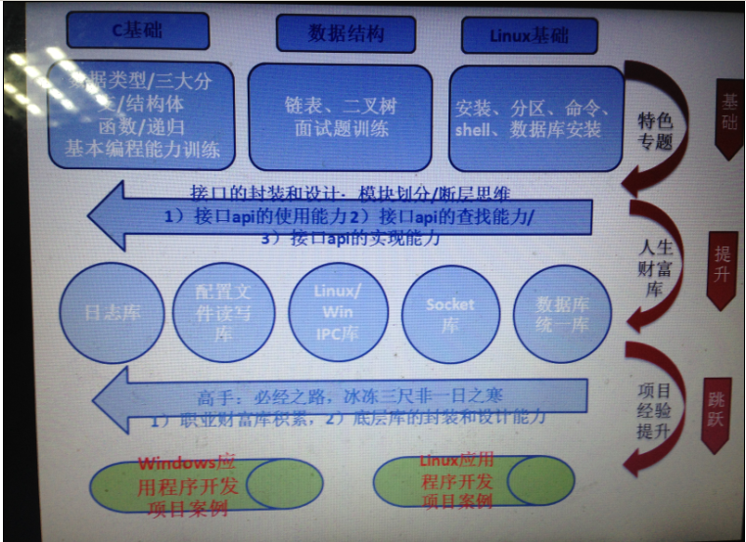
01问题引出
2 C工程开发需要什么（培养什么能力）

Slide 5
01问题引出
3 C工程开发中的套路：一套接口
//socket_client pool api 设计与实现
int sckClient_poolinit(void **handle);
int sckClient_getConnet(void *handle, void **hConnect);
int sckClient_sendData(void *hConnect, unsigned char *data, int dataLen);
int sckClient_getData(void *hConnect, unsigned char **data, int *dataLen);
int sckClient_getData_Free(void *hConnect, unsigned char *data);
int sckClient_putConnet(void *handle, void **hConnect);
int sckClient_pooldestory(void **handle);

Slide 6
01问题引出
4 培养两种能力
接口的封装和设计（功能抽象分封装）
接口api的使用能力
接口api的查找能力（快速上手）
接口api的实现能力
建立正确程序运行内存布局图（印象图）

Slide 7
02课程安排
1、参考课程大纲
C提高
C++
数据结构
总体时间1个月
2、特色专题
指针铁律1 2 3 4 5 6 7 8 9 10===》企业用人标准

Slide 8
03学员要求
资料，时间空间管理
工作经验，记录和积累
临界点
事物认知规律
挑战 *p，**p, ***p
提高课堂效率
课堂例子，当堂运行。

Slide 9
03学员要求
提高课堂效率
课堂例子，当堂运行。
录制视频说明（不来，看视频）
C/C++学习特点
Java：学习、应用、做项目
C：学习、理解、应用、做项目
多动手
不动手，永远学不会

Slide 10
04小结
建立信心
接口的封装和设计
指针教学，多年实践检验
心态放轻松了
分析有效时间
尊重事物认知规律、给自己一次机会

Slide 11
C语言
传智播客创始人张孝祥老师的理念就是帮助每一位学员都成功。帮助每一位学员都少走弯路。
C++语言
谢谢！
高薪就业
传智播客
http://www.itcast.cn

